Slide 1
Centrale Operativa Territoriale (COT)
Centrale Operativa Territoriale (COT)
Centrale Operativa 116117
Strutture di ricovero intermedie
Assistenza domiciliare
Assistenza sociosanitaria primaria
Cure domiciliari
MMG/PLS
Punto Unico di Accesso (PUA)
Ospedale di Comunità
Cure palliative domiciliari
AFT/UCCP
Infermiere di famiglia o di comunità (IFoC)
Unità Riab. Territoriale
Hospice
Unità Continuità Assistenziale (UCA)
Casa della Comunità
Infanzia, adolescenza e famiglia (IAF)
Centro Salute Mentale (CSM)
Dipartimento di Prevenzione
……
Ambiti Territoriali Sociali (ATS)

Slide 2
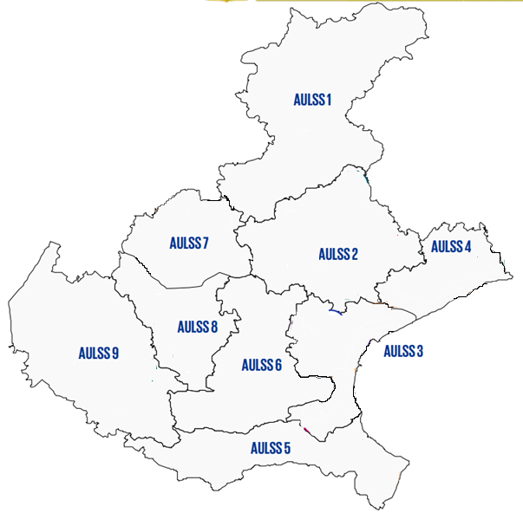


COT, ADI, ODC, URT, HOSPICE
COT, ADI
COT
CONSULTORI, CSM

